Slide 1
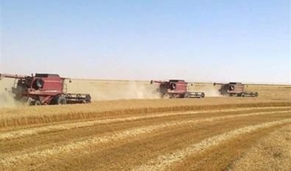
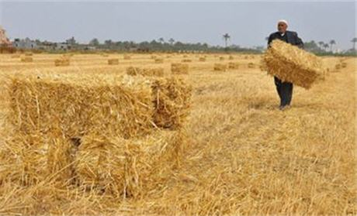
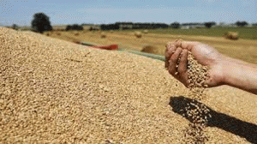
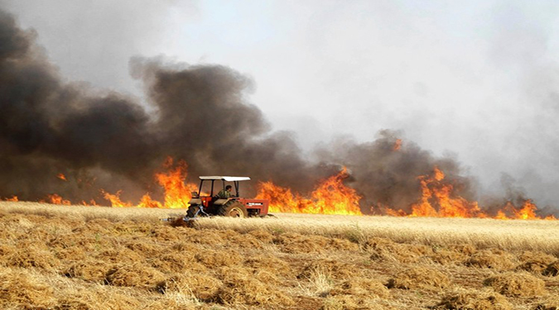
وزارة الفلاحة
وكالة الإرشاد والتكوين الفلاحي
وزارة الداخلية
الديوان الوطني للحماية المدنية
تأمين موسم الحصاد
تجهيز آلات الحصاد والجرارات بقوارير إطفاء
عدم إشعال النار والتدخين
حراثة جوانب المزارعة وجوانب أكوام التبن
… واعلم الحماية المدنية عند الخطر

